Slide 1

Luyện từ và câu 5
Mở rộng vốn từ:
Hữu nghị - Hợp tác

Slide 2


Đặt câu để phân biệt từ đồng âm sau: bàn
Thế nào là từ đồng âm ?
Bố em mua một cái bàn rất đẹp.
Chúng em bàn bạc về chuyến đi tham quan.
Từ đồng âm là những từ giống nhau về âm nhưng khác hẳn nhau về nghĩa

Slide 3
Luyện từ và câu
Mở rộng vốn từ:
Hữu nghị - Hợp tác

Slide 4


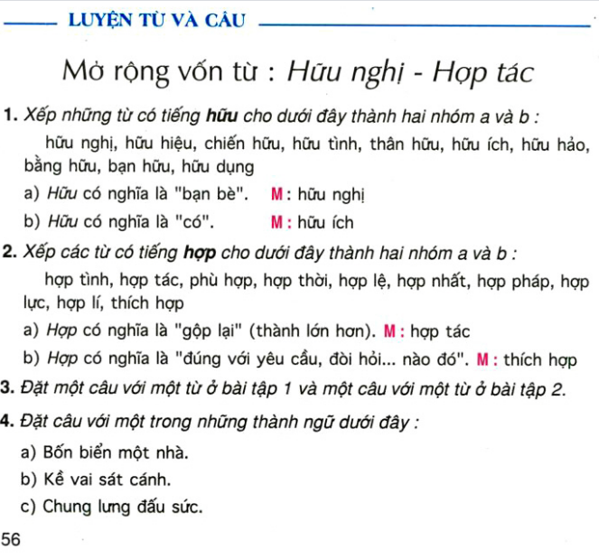



Slide 5

Bài tập 1: Xếp những từ có tiếng hữu cho dưới đây thành hai nhóm a và b
hữu nghị, hữu hiệu, chiến hữu, hữu tình, thân hữu, hữu ích, hữu hảo, bằng hữu, bạn hữu, hữu dụng
a) Hữu có nghĩa là “bạn bè”. M: hữu nghị
b) Hữu có nghĩa là “có”. M: hữu ích

Slide 6
Hữu
Có nghĩa là “bạn bè”
Có nghĩa là “có”

Slide 7
Hữu nghị
(Tính từ), hữu nghị: thân thiện, có tính chất bè bạn (thường nói về quan hệ giữa các nước) nhằm thắt chặt mối quan hệ hữu nghị giữa hai nước.

Slide 8
Hữu hiệu: có hiệu quả
Chiến hữu: bạn chiến đấu
Hữu tình: có sức hấp dẫn gợi cảm
Thân hữu: bạn bè thân thiết
Hữu ích: có ích
Hữu hảo: tình cảm bạn bè thân thiện
Bằng hữu: tình bạn thân thiết
Bạn hữu: bạn bè thân thiết
Hữu dụng: dùng được việc

Slide 9
Hữu có nghĩa là “bạn bè”
Hữu có nghĩa là “có”
hữu nghị
hữu hiệu
chiến hữu
hữu tình
thân hữu
hữu ích
hữu hảo
hữu dụng
bằng hữu
bạn hữu

Slide 10


Phong cảnh hữu tình
Ruộng bậc thang – Hà Giang

Slide 11
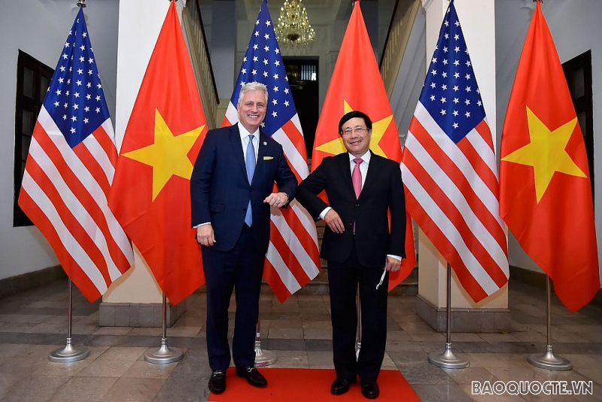
Quan hệ hữu nghị Việt Nam – Hoa Kỳ

Slide 12
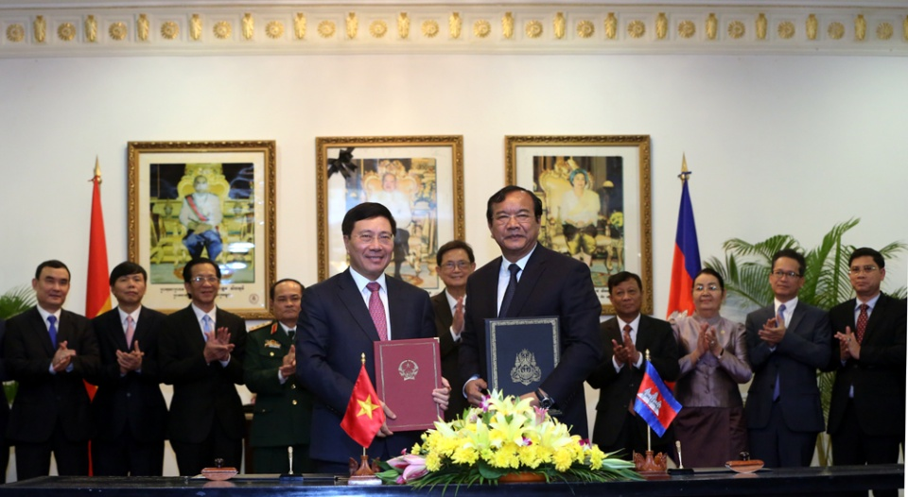
Quan hệ hữu nghị Việt Nam – Campuchia

Slide 13
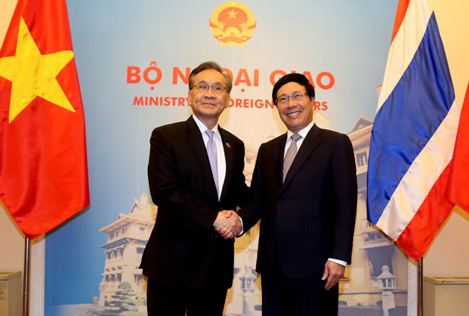
Quan hệ hữu nghị Việt Nam – Thái Lan

Slide 14
Bài tập 2: Xếp những từ có tiếng hợp cho dưới đây thành hai nhóm a và b
hợp tình, hợp tác, phù hợp, hợp thời, hợp lệ, hợp nhất, hợp pháp, hợp lực, hợp lí, thích hợp
Hợp có nghĩa là “gộp lại” (thành lớn hơn).
M: hợp tác
b) Hợp có nghĩa là “ đúng với yêu cầu, đòi hỏi…nào đó”. M: thích hợp

Slide 15
Hợp
Có nghĩa là “gộp lại” (thành lớn hơn)
Có nghĩa là
“đúng với yêu cầu, đòi hỏi…nào đó”

Slide 16
Hợp tác
Động từ
Cùng chung sức giúp đỡ lẫn nhau trong một công việc, một lĩnh vực nào đó, nhằm một mục đích chung
VD: hợp tác về kinh tế
hợp tác lao động
Đồng nghĩa: hợp lực

Slide 17
Hợp tình: thỏa đáng về mặt tình cảm hoặc lí lẽ
Phù hợp: hợp với, ăn khớp với
Phù hợp: hợp với, ăn khớp với
Hợp lệ: đúng với thể thức quy định
Hợp thời: phù hợp với yêu cầu khách quan ở một thời điểm
Hợp nhất: hợp lại thành một tổ chức duy nhất
Hợp pháp: đúng với pháp luật
Hợp lực: chung sức để làm một việc gì đó
Thích hợp: hợp với yêu cầu, đáp ứng được đòi hỏi
Hợp lí: đúng lẽ phải, đúng sự cần thiết

Slide 18
Hợp có nghĩa là “gộp lại” (thành lớn hơn)
Hợp có nghĩa là “đúng với yêu cầu, đòi hỏi … nào đó”
hợp tình
phù hợp
hợp tác
hợp thời
hợp lệ
hợp lực
hợp pháp
hợp lí
hợp nhất
thích hợp

Slide 19
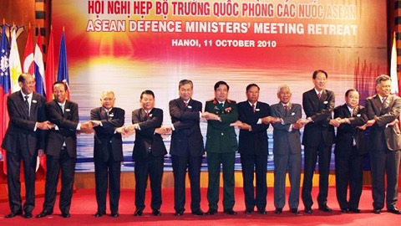
Hội nghị hẹp bộ trưởng quốc phòng của các nước ASEAN

Slide 20
Bài tập 3: Đặt một câu với một từ ở bài tập 1 và một câu với một từ ở bài tập 2
VD:
- Việt Nam luôn xây đắp tình hữu nghị với các nước.
- Công việc này rất phù hợp với tôi.

Slide 21
Các em xem lại bài
Chuẩn bị bài: Từ nhiều nghĩa

Slide 22



CHÀO TẠM BIỆT CÁC EM!

